Slide 1
二、液体静力学
液体静力学研究液体静止时平衡规律以及这些规律的应用。
“液体静止”是相对静止，指的是液体内部质点间没有相对运动，液层间速度梯度du/dy= 0,不呈现粘性而言。

Slide 2
液体静力学
1、液体的静压力及其特性
2、液体静力学基本方程
3、液体压力的表示方法及单位
4、固体壁面上的液体静压力的作用力

Slide 3
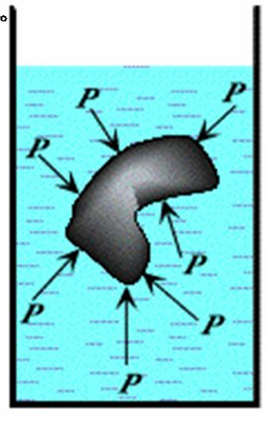
静止液体的表面受力分析
① 静止液体的表面力：只有法向力。
*当液体静止时，液体质点间没有相对运动，不存在内摩擦力，所以没有切向应力。
② 静压力方向：总是作用在作用面的内法线方向。
*由于液体质点间凝聚力（范德华力）很小，不能受拉只受压。

Slide 4

1、液体的静压力及其特性
液体的静压力：液体内某点处单位面积△A上所受到的法向力△F之比。
当法向力F均匀
作用于面积A上

Slide 5
液体静压力的两个重要特性
① 液体静压力的方向总是在作用面的内法线方向。
② 静止液体内任意一点的液体静压力在各个方向上都相等。

Slide 6
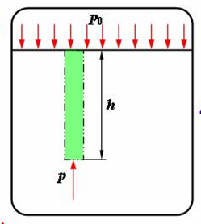
2、液体静力学基本方程
1）液体静力学基本方程：
静止液体内任意一点的液体静压力由两部分组成。
P₀-作用在液面上的压力，
ρgh-离该液面深度h的压力。

Slide 7
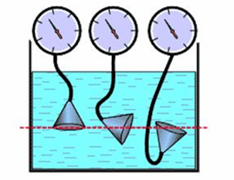
等压面
压力相等的所有点组成的面叫等压面，在重力作用下静止液体中的等压面是一个水平面。

Slide 8
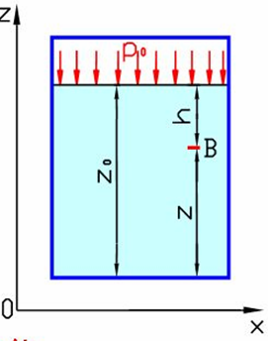
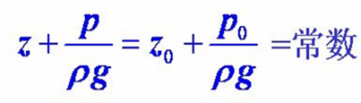
2）静压力基本方程
B点：

Slide 9
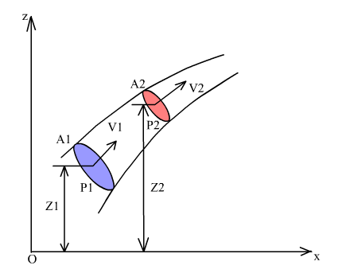
静压力基本方程的物理本质为：静止液体内任何一点具有位能和压力能两种能量形式，且其总和在任意位置保持不变，但两种能量形式之间可以互相转换。
静压力基本方程

Slide 10
3）静止液体的压力传递
施加于静止液体上的压力将等值同时传递到液体内部各点。
在外加压力远大于液体由于自重ρgh而产生的压力时，可近似认为密闭容器内部液体各点的压力等于外加压力。

Slide 11
例3、容器内充满油液，活塞上作用力F = 1000N，活塞面积A = 0.001m²，问活塞下方深度为h = 0.5m处的压力等于多少?（油液密度为900kg/m³)
F = 1000N
施加在活塞上作用力产生的压力为：
P= F/A = 1000/0.001 = 100，0000N/m²
= 1MPa
深度h处的液体压力为：
P₁ =ρgh = 900×9.8×0.5 = 4410N/m²
液体在受压的情况下，其液柱高度所引起的那部分压力（0.44%）与其相比，可以忽略不计，此时可认为整个液体内部的压力是近似相等的。

Slide 12
3、液体压力的表示方法及单位
1、绝对压力:以绝对真空作为基准所表示的压力
2、相对压力（表压力）：以大气压力作为基准所表示的压力。
绝对压力 = 相对压力+大气压力
3、真空度：绝对压力小于大气压的那部分数。
真空度 = 大气压力-绝对压力

Slide 13
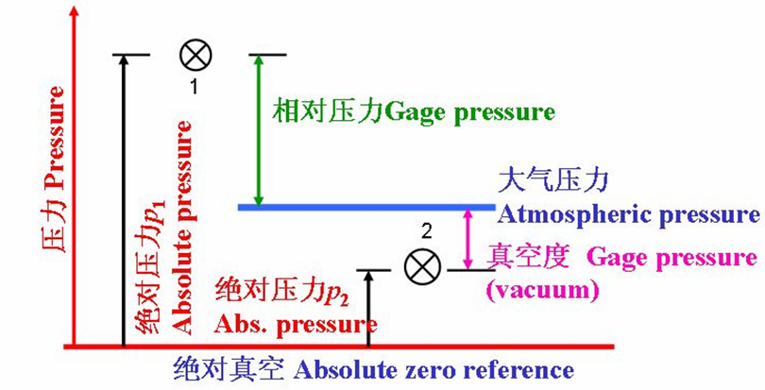
绝对压力
相对压力
真空度
相对压力=绝对压力-大气压力
真空度=大气压力-绝对压力

Slide 14
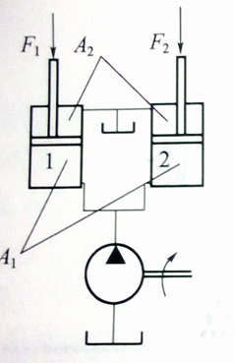
大多数测压仪表所测得压力都是相对压力。泵出口压力表显示的读数就是相对压力值（表压)。
P
相对压力=绝对压力-大气压力

Slide 15
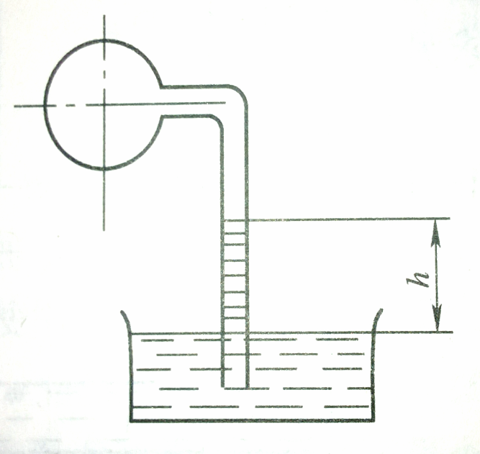
左图球体的真空度？
绝对压力？
真空度 ：ρgh = P_{a} - P₁
绝对压力：P₁ = P_{a} -ρgh

Slide 16
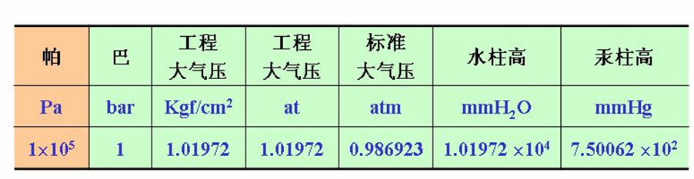
标准单位: Pa (N/m²)
常用单位： 1 MPa = 10⁶Pa
1KPa = 10³Pa
1Bar = 10⁵Pa

Slide 17
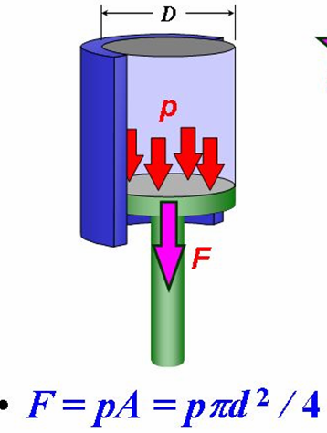
4、固体壁面上的液体静压力的作用力
1）液体作用于固体壁面（平面）上的力
在液压传动计算中质量力（ρgh）远远小于外加压力，可以忽略不计，静压力处处相等，所以可认为作用在固体壁面（平面）上的压力是均匀分布的。

Slide 18
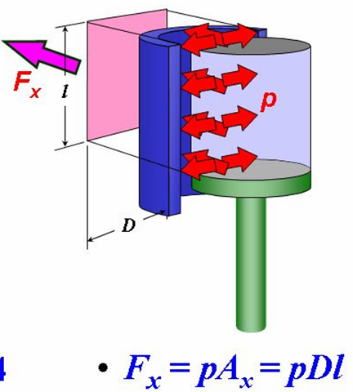
2）液体作用于固体壁面（曲面）上的力
曲面上液压作用力在某一方向上的分力等于液体静压力P和曲面在该方向的垂直面内投影面积的乘积。

Slide 19
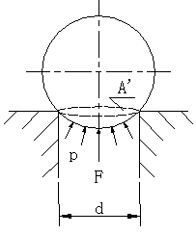
液体作用于固体壁面（曲面）上的力
d 即为承压部分曲面投影圆的直径
曲面上液压作用力在某一方向上的分力等于液体静压力和曲面在该方向的垂直面内投影面积的乘积。
沿作用力方向的投影面积

Slide 20
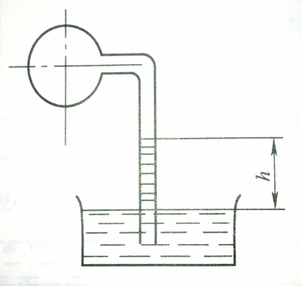
真空度
ρgh = P_{a} - P₁
绝对压力
P₁ = P_{a} -ρgh

